Slide 1
Curs 11 – coeficientul de corelatie liniara Pearson
Lect. univ. dr. Adrian Gorbănescu

Slide 2
introducere
Cel mai utilizat test statistic.
Alte proceduri statistice se folosesc de rezultatele analizei de corelație.
Analiza de corelație studiază în ce măsură variația valorilor unei variabile este în legătură cu variația valorilor celeilalte variabile.
Coeficientul de corelație liniară indică în ce măsură modificările unei variabile se află în legătură cu modificările celeilalte variabile și vice-versa

Slide 3
introducere
Există o relație între nivelul de anxietate al copilului și nivelul de anxietate al mamei?
Există o relație între atitudinea față de statistică și nota la examen?
Există o relație între starea de bine psihologic și nivelul salarial?

Slide 4
introducere
X și Y măsurate pe scală I/R
Nu există VI și VD
X
Y

Slide 5

Coeficientul de covariatie
Coeficientul de covariație este precursorul coeficientului de corelație liniară Pearson
$${cov}_{xy}=\frac{\sum{x_{i}∗y_{i}}}{N}$$
Care este dezavantajul coeficientului de covariație?

Slide 6
Coeficientul de corelatie pearson
r = Coeficientul de corelație Pearson
Cunoscută sub numele de Coeficientul de ordin 0 (Zero Order Correlation)
Această denumire indică faptul că nu controlăm alte variabile care ar putea avea efecte asupra celor două variabile care sunt analizate.

Slide 7
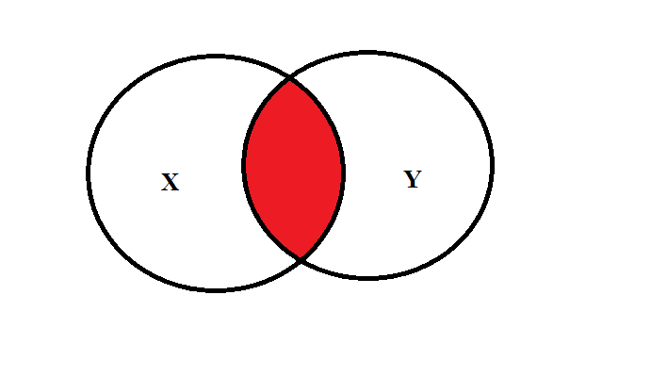
Coeficientul de corelatie pearson
Varianță neexplicată
Varianța comună
Varianță neexplicată

Slide 8

Coeficientul de corelatie Pearson
$r=\frac{\sum{z_{x}∗z_{y}}}{N}$ →
$$r= \frac{\sum{\left(x− m_{x}\right)∗(y− m_{y})}}{N∗s_{x}∗s_{y}}$$

Slide 9
Coeficientul de corelatie Pearson
r ϵ [-1 → 1];
r = -1 și r = 1 reprezintă cei mai puternici indici de corelație
r = 0 indică cea mai slabă relație între două variabile

Slide 10
Corelatia pozitiva
„+” – indică corelația pozitivă dintre X și Y
Scoruri ridicate ale lui X se asociază cu scoruri ridicate ale lui Y
Scoruri mici ale lui X se asociază cu scoruri mici ale lui Y

Slide 11
Corelatia negativa
„-” – indică corelația negativă dintre X și Y
Scoruri ridicate ale lui X se asociază cu scoruri mici ale lui Y
Scoruri mici ale lui X se asociază cu scoruri mari ale lui Y

Slide 12
exercitii
Care dintre cei doi coeficienți de corelație indică o relație mai puternică între variabile?
r1 = 0.40 și r2 = 0.28
r1 = 0.40 și r2 = -0.60
r1 = 0.40 și r2 = -0.40
r1 = 0.40 (p < 0.05) și r2 = -0.40 (p < 0.01)

Slide 13
H0 si H1
Coeficientul de corelație la nivelul populației este simbolizat prin litera grecească ρ (rho)
H0: ρ = 0
H1(bilateral): ρ ≠ 0
H1 (unilateral): ρ > 0 sau ρ < 0

Slide 14
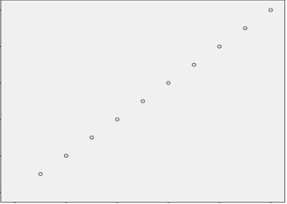
Graficul scatterplot
Corelație perfect pozitivă (r = 1)

Slide 15
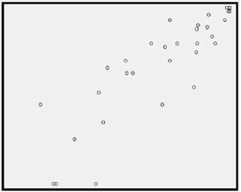
Graficul scatterplot
Corelație pozitivă (r = 0.85)

Slide 16
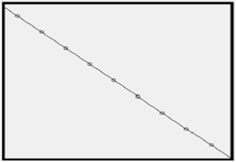
Graficul scatterplot
Corelație perfect negativă (r = -1)

Slide 17
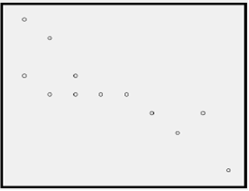
Graficul scatterplot
Corelație negativă (r = - 0.85)

Slide 18
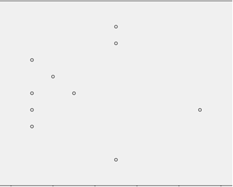
Graficul scatterplot
Corelație liniară r = 0

Slide 19
Corelatiile lui Anscombe

Slide 20
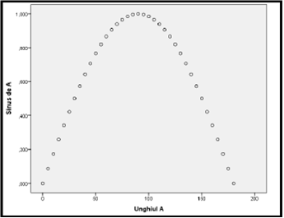
Corelatiile non-lineara

Slide 21
Corelatiile = cauzalitate?
Cea mai frecventă eroare
Exexmplu: relația fumat – cancer pulmonar
Relația dintre fumat și cancer poate fi influențată de stres
Corelația NU se interpretează cauzal

Slide 22
Exemplu de calcul
Un cercetător este interesat să studieze, folosind un prag de semnificație α = 0,05 (bilateral), corelația dintre respectul normelor și nivelul de flexibilitate (în gândire și comportament). În acest sens, aplică unui eșantion de 12 participanți o scală de evaluare a respectului față de norme și una cu scopul de a măsura flexibilitatea. Tabelul 10.1 prezintă datele participanților.
Calculați coeficientul de corelație dintre cele două variabile
Luați decizia statistică.

Slide 23
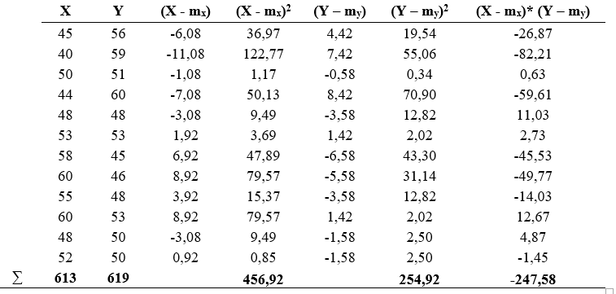
Exemplu de calcul

Slide 24

Exemplu de calcul
$$r= \frac{\sum{\left(x− m_{x}\right)∗(y− m_{y})}}{N∗s_{x}∗s_{y}}$$
$\sum{{(X− m_{x})}^{2}}=456,92$
$\sum{{(Y− m_{y})}^{2}}=254,92$

Slide 25

Exemplu de calcul
$s_{x}= \sqrt{\frac{\sum{{(X− m_{x})}^{2}}}{N−1}}→ s_{x}=\sqrt{\frac{456,92}{11}} → s_{x}=\sqrt{41,53}→s_{x}=6,44$
$s_{y}= \sqrt{\frac{\sum{{(Y− m_{y})}^{2}}}{N−1}}→ s_{x}=\sqrt{\frac{254,92}{11}} → s_{x}=\sqrt{23,17}→s_{x}=4,81$
$\sum{(X− m_{x})}∗ \left(Y− m_{y}\right)= −247,58$

Slide 26

Exemplu de calcul
$r= \frac{\sum{\left(x− m_{x}\right)∗(y− m_{y})}}{N∗s_{x}∗s_{y}} →$
$r= −\frac{247,58}{12∗6,44∗4,81} →$
$r= −\frac{247,58}{371,71} →r=−0,67$
r_{critic} = 0,57.
Respingem H0 și acceptăm H1

Slide 27
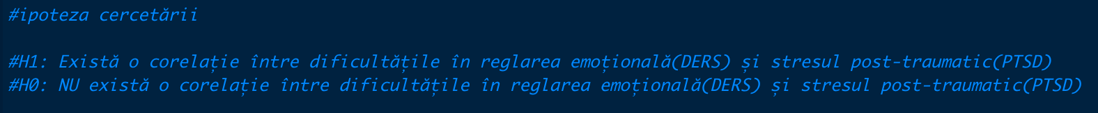
CORELAȚIA PEARSON - R
Într-un studiu a fost analizată relația dintre dificultățile în reglarea emoțională (DERS) și stresul post-traumatic (PTSD). Există o relație semnificativă între DERS și PTSD?
(alpha =0.05)

Slide 28
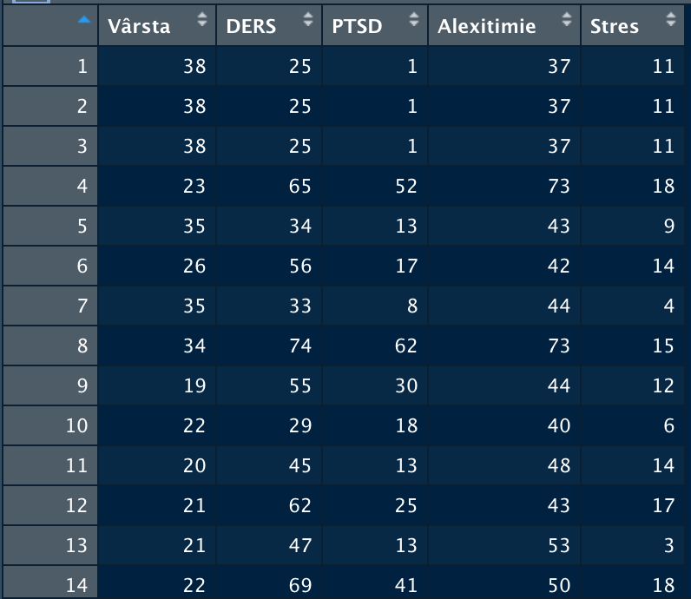
Corelația pearson - R

Slide 29
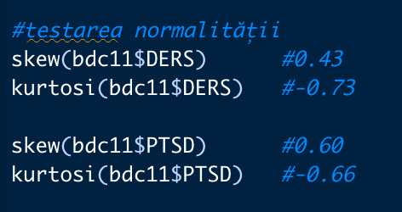
Corelația pearson - R
Testarea normalității
Deoarece Skewness și Kurtosis sunt cuprinși între -1 și 1 pentru ambele variabile -> este îndeplinită condiția de normalitate pentru ambele variabile.

Slide 30
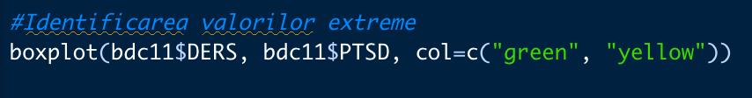
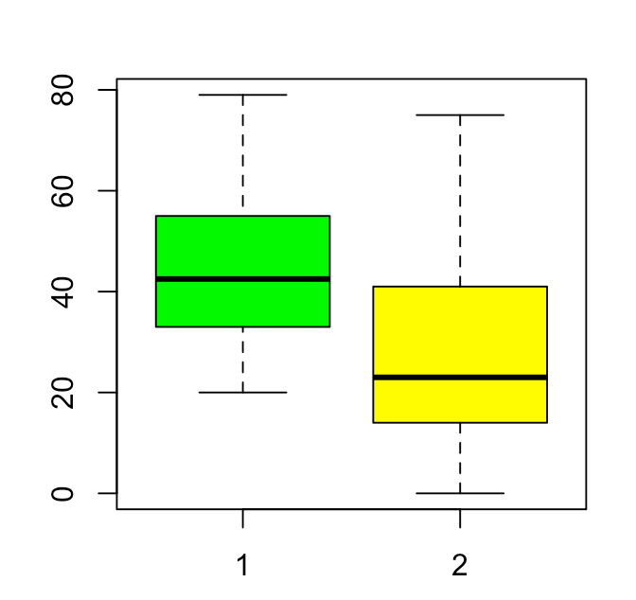
Corelația pearson - R
Identificarea valorilor extreme

Slide 31
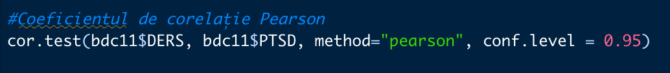
Corelația pearson - R
Pentru a obține coeficientul de corelație vom folosi funcția cor.test().
cor.test(variabila1, variabila2, method=„pearson”, conf.level=0.95)

Slide 32
Corelația pearson - R
t = 6.289 reprezintă valoarea calculată a testului t (test utilizat pentru a analiza semnificația statistică a coeficientului de corelație).
p = 9.056e-08 reprezintă porbabilitatea asociată a testului.
Dacă p ≤ alpha -> respingem ipoteza de nul și acceptăm ipoteza cercetării.
Dacă p > alpha -> acceptăm ipoteza de nul și respingem ipoteza cercetării
În cazul nostru p < alpha -> respingem H0 -> coeficientul de corelație dintre DERS și PTSD este semnificativă statistic.

Slide 33
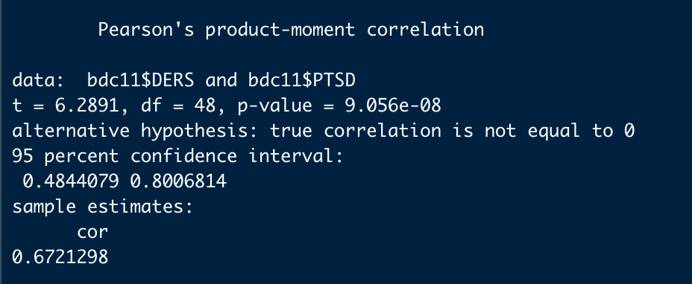
Corelația pearson - R
cor = 0.67 indică coeficientul de corelație dintre cele două variabile.
În concluzie, r = 0,67

Slide 34
Corelația pearson - R
95 percent confidence interval reprezintă intervalul de încredere al coeficientului de corelație.
Dacă am extrage alte k eșantioane, în cel puțin 95% din cazuri am obține un r cuprins între 0.48 și 0.80.
Absența lui 0 din interiorul intervalului de încredere este un indiciu pentru respingerea H0.

Slide 35
Corelația pearson - R
95 percent confidence interval reprezintă intervalul de încredere al coeficientului de corelație.
Dacă am extrage alte k eșantioane, în cel puțin 95% din cazuri am obține un r cuprins între 0.48 și 0.80.
Absența lui 0 din interiorul intervalului de încredere este un indiciu pentru respingerea H0.

Slide 36
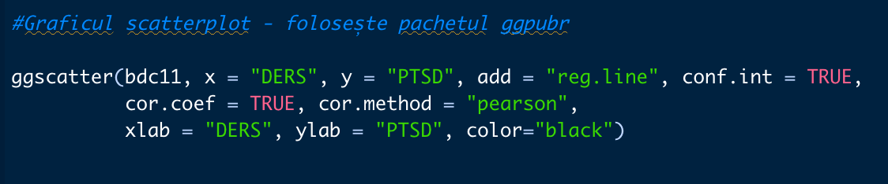
Graficul ScatteRplot - R
Pentru a obține graficul scatterplot avem nevoie de pachetul ggpubr și funcția ggscatter().
ggscatter(baza de date, x=„variabila1”, y=„variabila2”, add = "reg.line", conf.int = TRUE, cor.coef = TRUE, cor.method = "pearson", xlab = ”eticheta variabila 1", ylab = ”eticheta variabila 2")

Slide 37
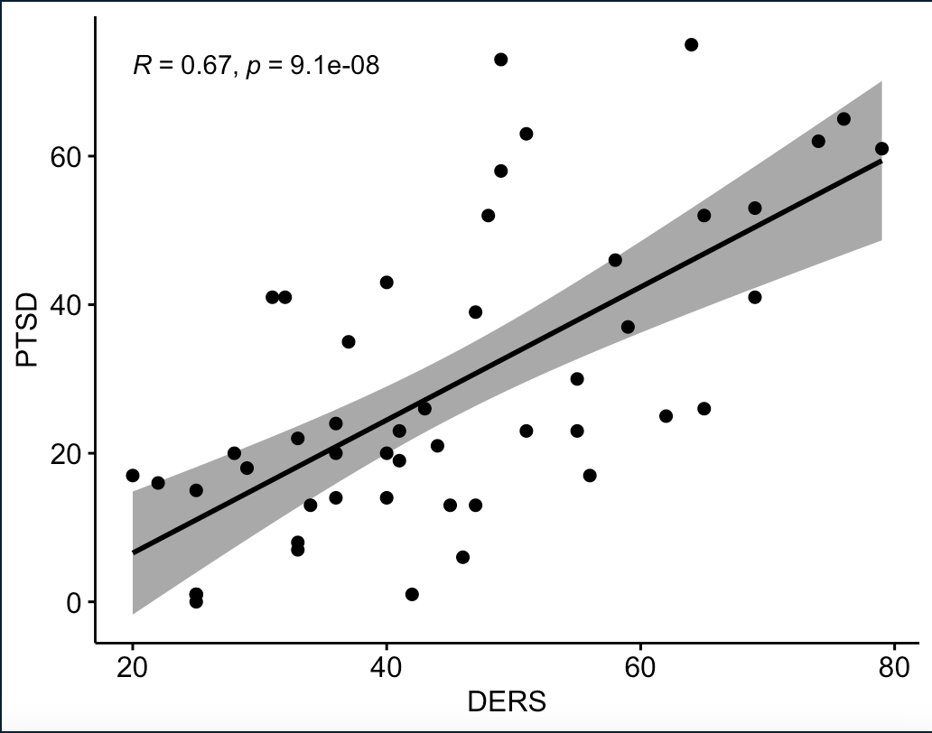
Graficul ScatteRplot - R
Pentru a obține graficul scatterplot avem nevoie de pachetul ggpubr și funcția ggscatter().

Slide 38
Marimea efectului
Coeficientul de corelație prin valoarea sa indică și intensitatea relației dintre variabile
Coeficientul de determinare = r²
r² poate fi interpretat procentual
r = 0,67 → r² = 0,44

Slide 39

Marimea efectului
Valoarea coeficientului de corelație | Intensitate
0 – 0,1 | Foarte mic
0,1 – 0,3 | Mic
0,3 – 0,5 | Mediu
0,5 – 0,7 | Mare
0,7 – 0,9 | Foarte mare
0,9 – 1 | Aproape perfect

Slide 40
Coeficientul de corelație - R
Atunci când dorim să testăm ipoteza unilateral linia de cod trebuie să cuprindă și opțiunea alternative.
Pentru o corelație pozitivă vom introduce alternative= ”greater”.
Pentru o corelație negativă vom introduce alternative= ”less”.

Slide 41
Coeficientul de corelație - R
Cercetătorul presupune că există o corelație pozitivă între Alexitimie și PTSD.
Alpha = 0.03.
H1: Există o relație pozitivă între alexitimie și stresul post-traumatic.
H0: NU există o relație pozitivă între alexitimie și stresul post-traumatic.

Slide 42
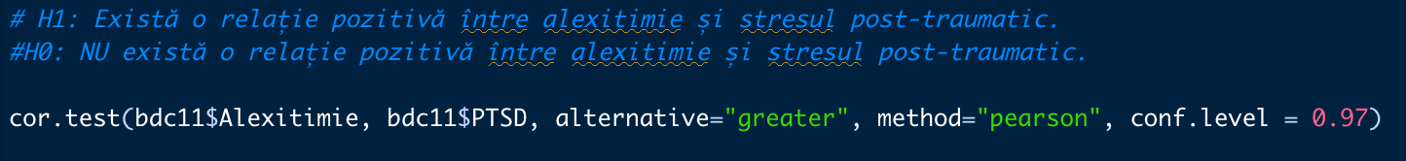
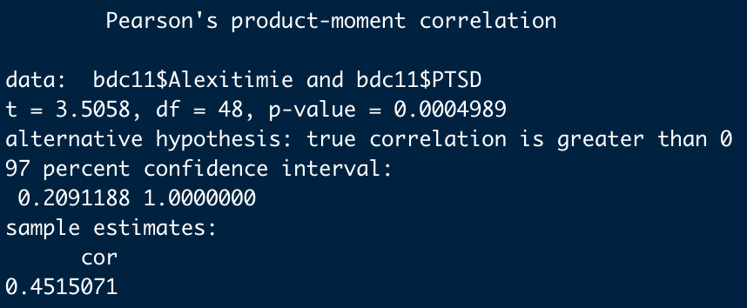
Coeficientul de corelație - R

Slide 43
Matricea de corelații
Să presupunem că cercetătorul dorește să analizeze coeficienții de corelație dintre următoarele variabile: DERS, Alexitimie, PTSD și Stres.
Pentru a atinge acest obiectiv trebuie să obțină o matrice de corelații.
În primul pas va crea o bază de date cu variabilele pe care dorește să le analizeze.
În pasul doi aplică funcția care va genera matricea de corelații.
Este necesar pachetul Hmisc.

Slide 44

Matricea de corelații
1. Crearea bazei de date
2. Calcularea matricei de corelații

Slide 45
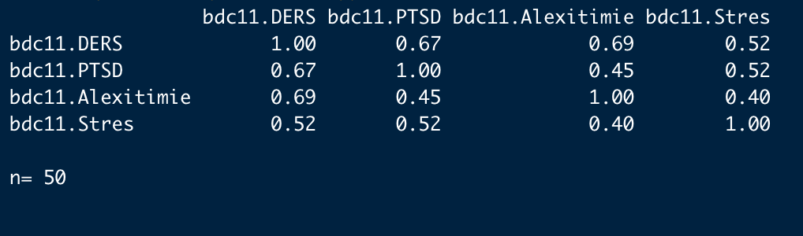
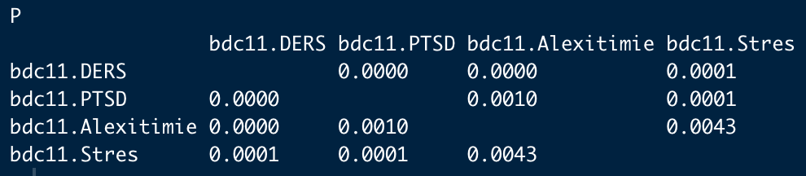
Matricea de corelații

Slide 46
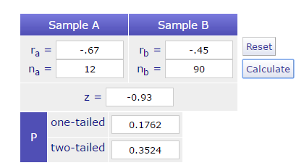
diferenta între 2 coeficienti de corelatie
http://vassarstats.net/rdiff.html

